Slide 1
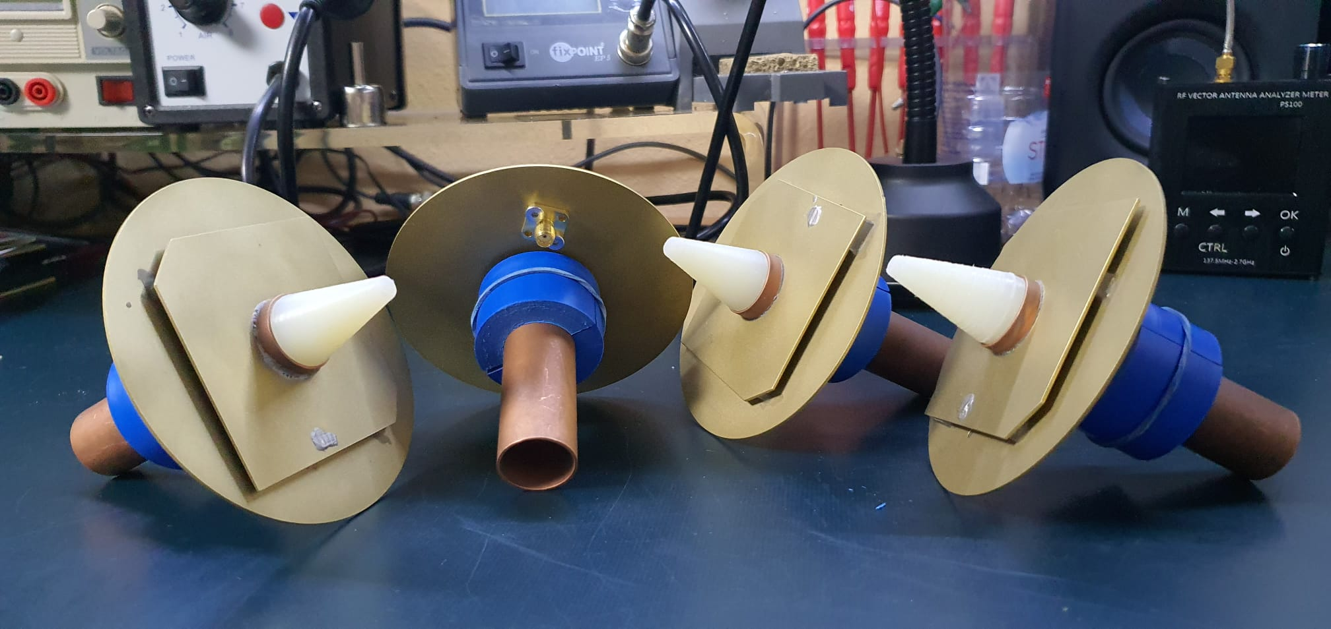
QO-100 POTY Anten
10 Agustos 2022 - Amatorce Sohbetler

Slide 2

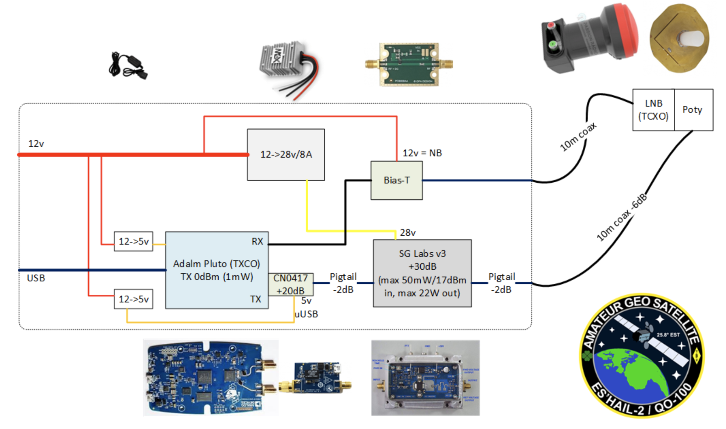

Sistem Mimarisi
?

Slide 3
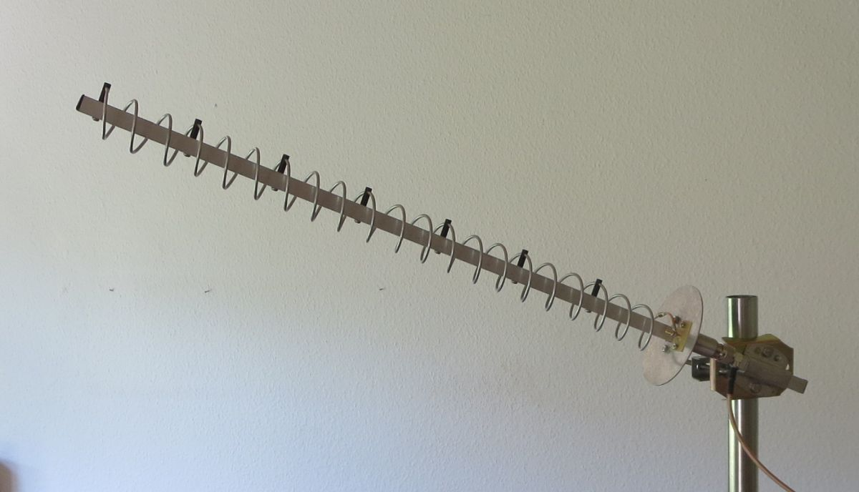
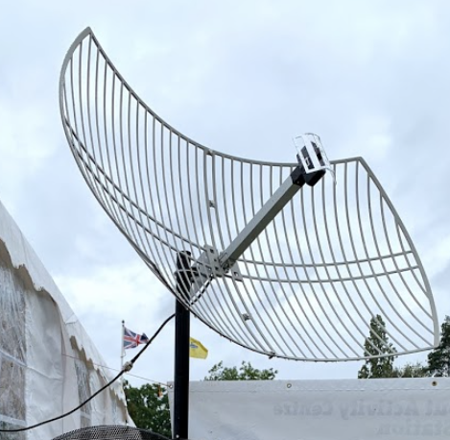
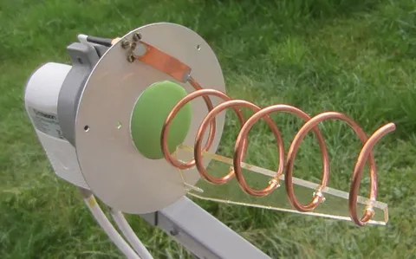
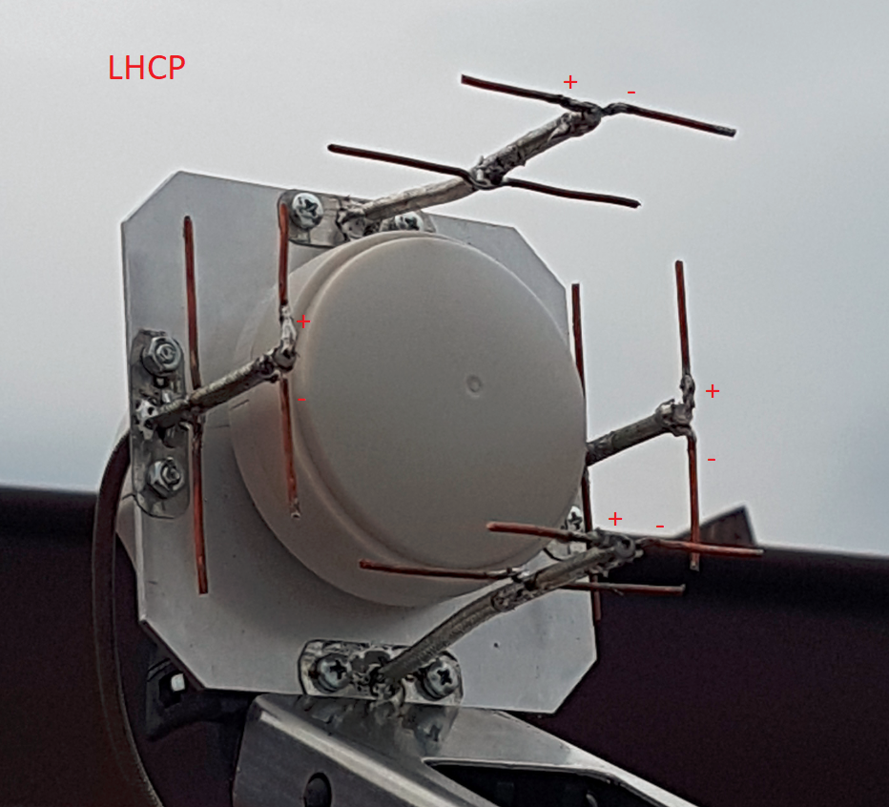
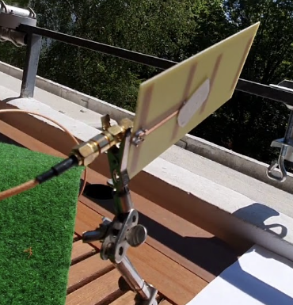
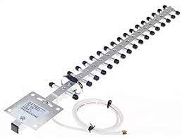
QO-100 Uplink Alternatifleri
SADECE HELIX
WIFI DIPOL+CANAK
CANAK + HELIX
YAGI
CIRCULAR YAGI
PATCH YAGI

Slide 4
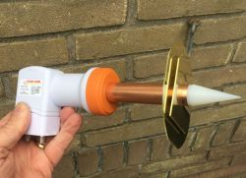
Dual - Alici verici ayni eksende nasil olur ?
Alici (LNB)
Verici Anten
Verici Anten
POTY
Alici (LNB)
Verici Anten
Alici (LNB)
CIRCULAR POLARIZASYON ?

Slide 5
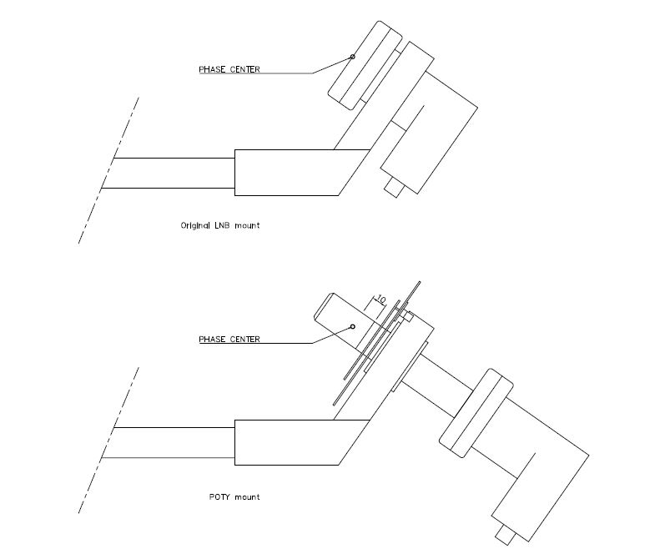
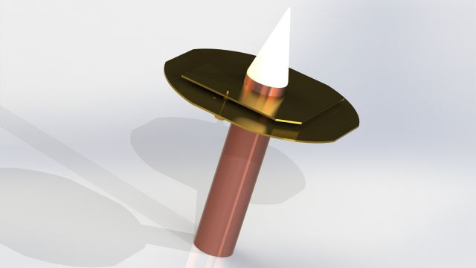
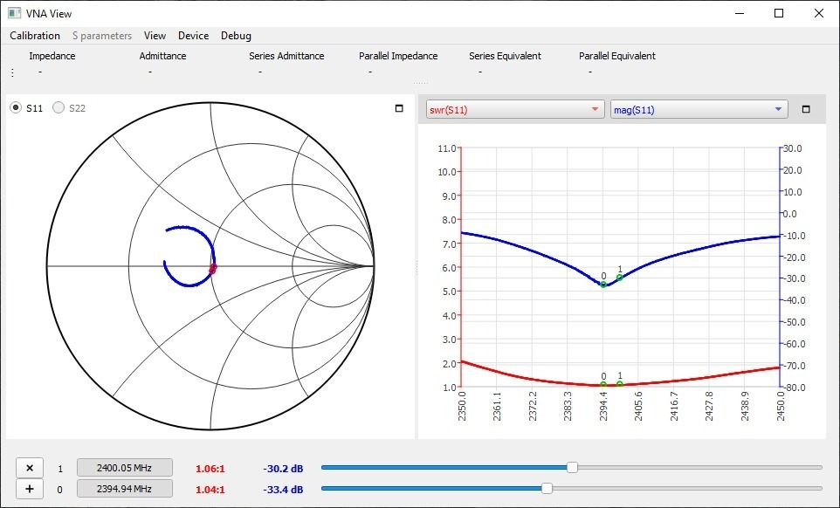
POTY Anten
Yapimi kolay
Ayarlamasi kolay
Circular polarizasyon
Yeterli kazanc
Dual Feed icin uygun (RX/TX)
http://www.hybridpretender.nl/patch.pdf

Slide 6
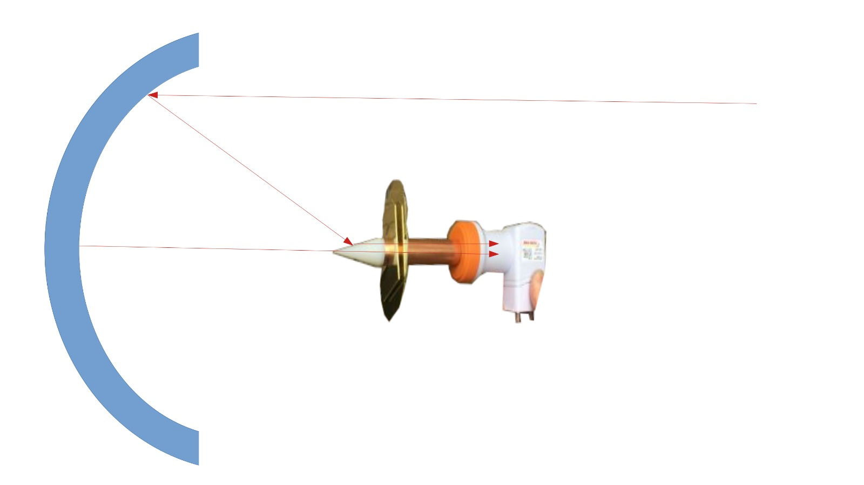
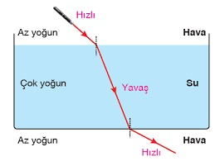
Odaklama

Slide 7
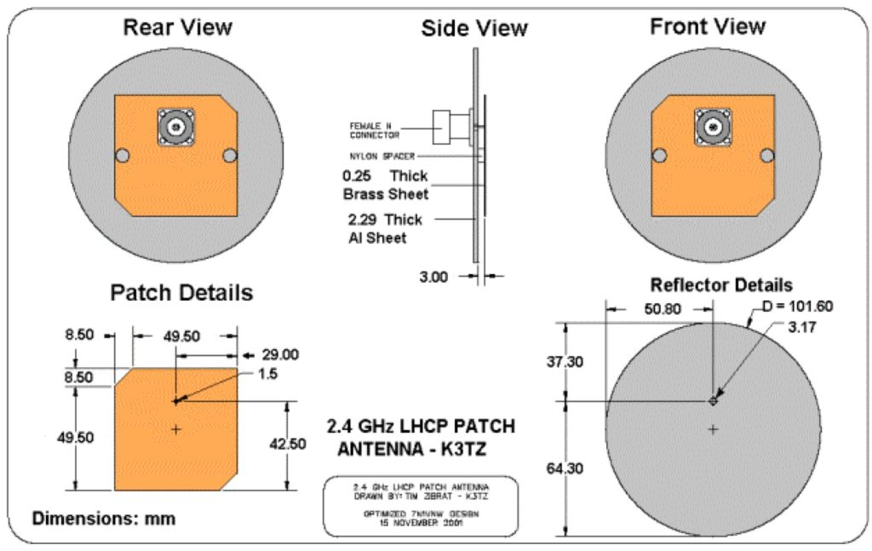

POTY Olculeri

Slide 8
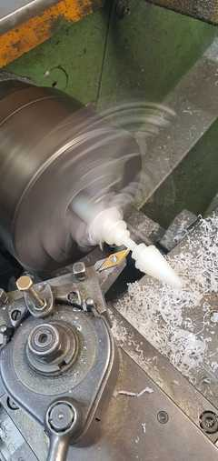
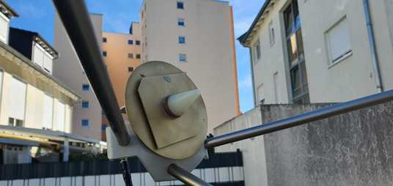


Slide 9
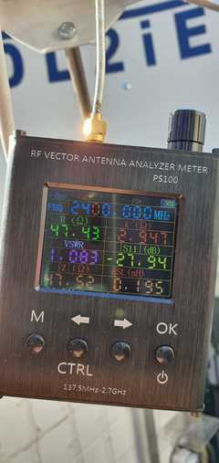
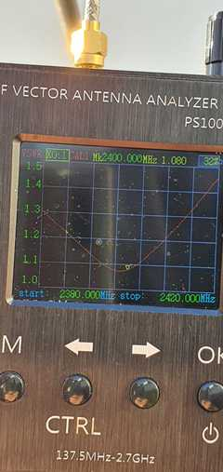
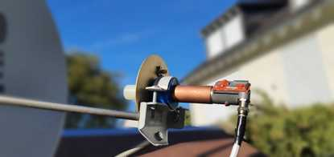
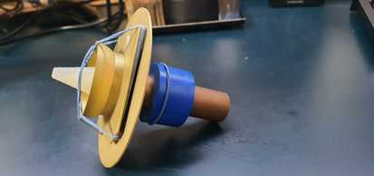

Slide 10
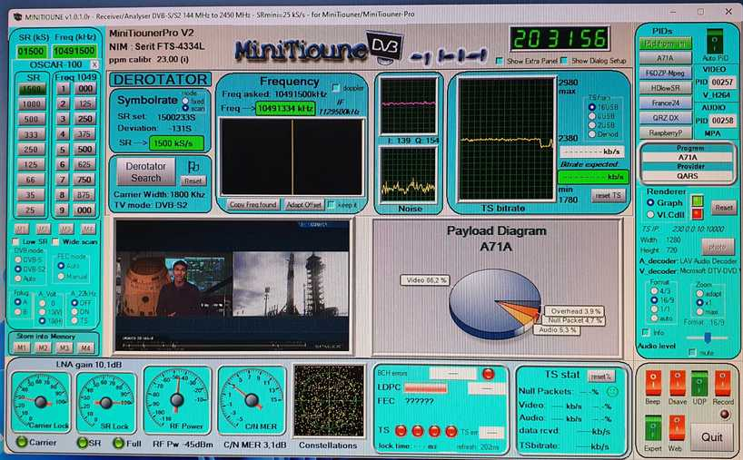

Slide 11
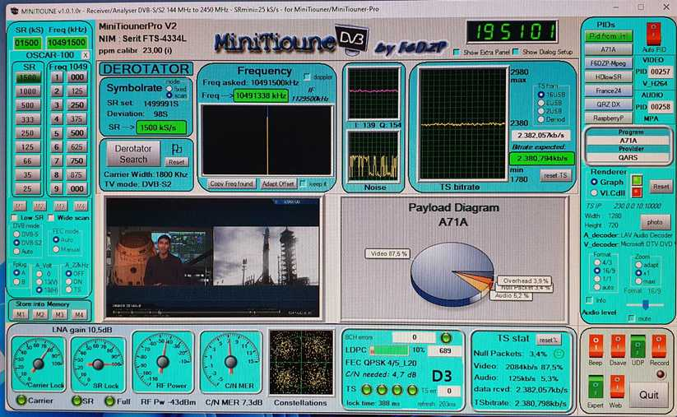

Slide 12
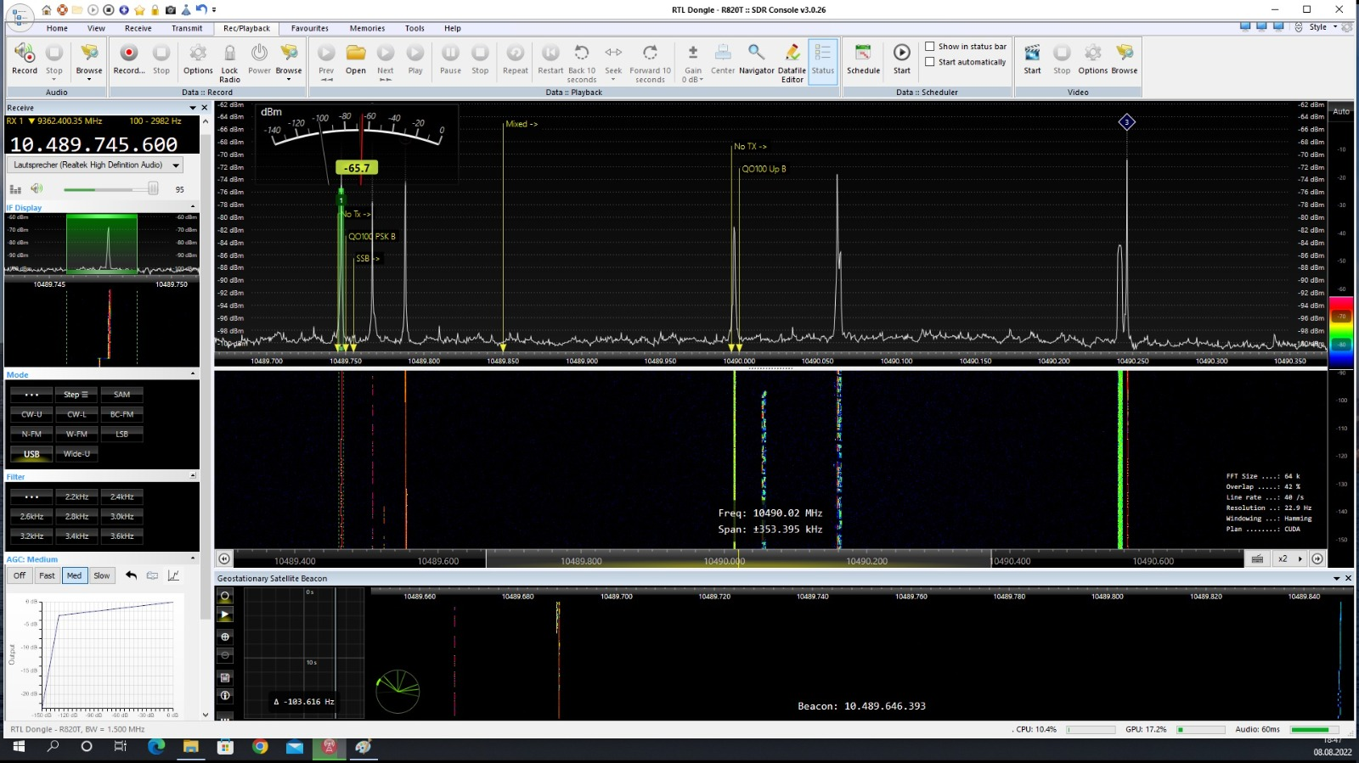

Slide 13
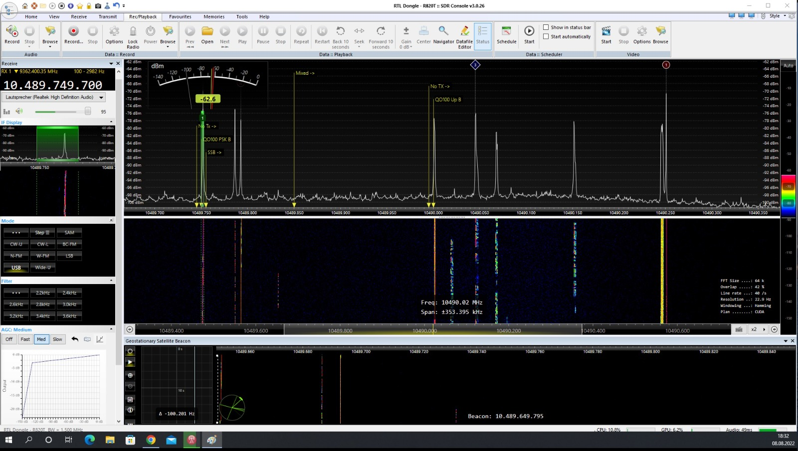

Slide 14
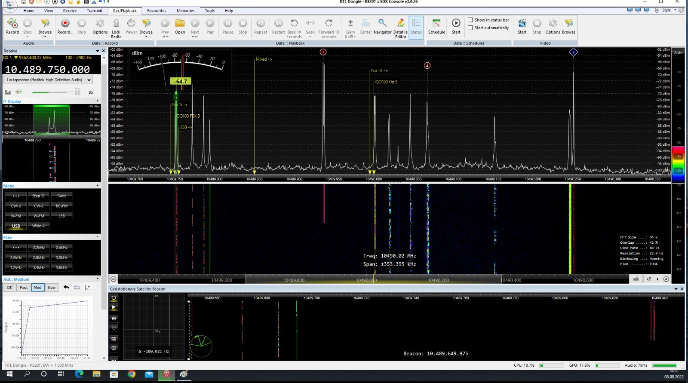

Slide 15
TESEKKURLER

